Slide 1
ΚΙΝΗΤΙΚΗ ΜΟΝΑΔΑ
ΜΥΙΚΗ ΣΥΣΤΟΛΗ

Slide 2
ΜΥΙΚΗ ΙΝΑ= μυϊκό κύτταρο
Διάμετρο 50-100μm, μήκος 2-6 cm.
Κάθε μυς αποτελείται από 100-1000000 μ. ίνες, παράλληλα και εν σειρά.
Ένας μυς ελέγχεται από 100 ΚΝ των οποίων τα κ. σώματα σχηματίζουν τους κινητικούς πυρήνες ΝΜ και στελέχους.
Ο νευράξονας εξέρχεται του ΝΜ (ή του στελέχους) μέσω πρόσθιας ρίζας ή εγκεφαλικής συζυγίας, ακολουθεί ολοένα μικρότερες διακλαδώσεις νεύρου και εισέρχεται στο μυ όπου διακλαδίζεται και νευρώνει 100-1000 μ. ίνες.
Κάθε μ. ίνα νευρώνεται από ένα ΝΚ.
Κινητική μονάδα (ΚΜ) είναι το σύνολο των μ. ινών που νευρώνονται από έναν ΚΝ.

Slide 3
ΝΕΥΡΟΜΥΪΚΗ ΣΥΝΑΨΗ
Χημική, άμεσα ελεγχόμενη σύναψη μεταξύ κινητικού νευρώνα και σκελετικής μυϊκής ίνας.
Καλά μελετημένη γιατί το μυϊκό κύτταρο είναι αρκετά μεγάλο
και μπορεί να δεχτεί ηλεκτρόδια
και ορατό με το οπτικό μικροσκόπιο

Slide 4
ΝΕΥΡΟΜΥΪΚΗ ΣΥΝΑΨΗ
Τελική κινητική πλάκα: ειδική διαμόρφωση κυτταρικής μεμβράνης μ. ίνας.
Οι τελικές απολήξεις νευράξονα έχουν χάσει μυελώδες έλυτρο, διακλαδίζονται και στα άκρα έχουν κιρσοειδείς διογκώσεις (συναπτικά κομβία) από όπου απελευθερώνεται η ακετυλχολίνη.
Τα συναπτικά κομβία βρίσκονται επάνω από συναπτικές πτυχές, βαθιές εγκολπώσεις κυτταρικής μεμβράνης μ. ίνας που περιέχουν υποδοχείς Ach.
Οι συναπτικές πτυχές επενδύονται από το βασικό υμένα (συνδετικός ιστός με κολλαγόνο και γλυκοπρωτεΐνες).

Slide 5
ΝΕΥΡΟΜΥΪΚΗ ΣΥΝΑΨΗ
Κάθε ενεργός ζώνη βρίσκεται απέναντι από μία συναπτική πτυχή.
Στην ακμή της συναπτικής πτυχής βρίσκονται συσσωρευμένοι υποδοχείς Ach (10.000/μm²).
Κάτω από την ακμή συναπτικής πτυχής συγκεντρώνονται τασεοελεγχόμενοι δ. Na που μετατρέπουν προσυναπτικό δυναμικό σε δυναμικό ενεργείας μ. ίνας.
Το διεγερτικό μετασυναπτικό δυναμικό στη μ. ίνα ονομάζεται δυναμικό τελικής κινητικής πλάκας.

Slide 6
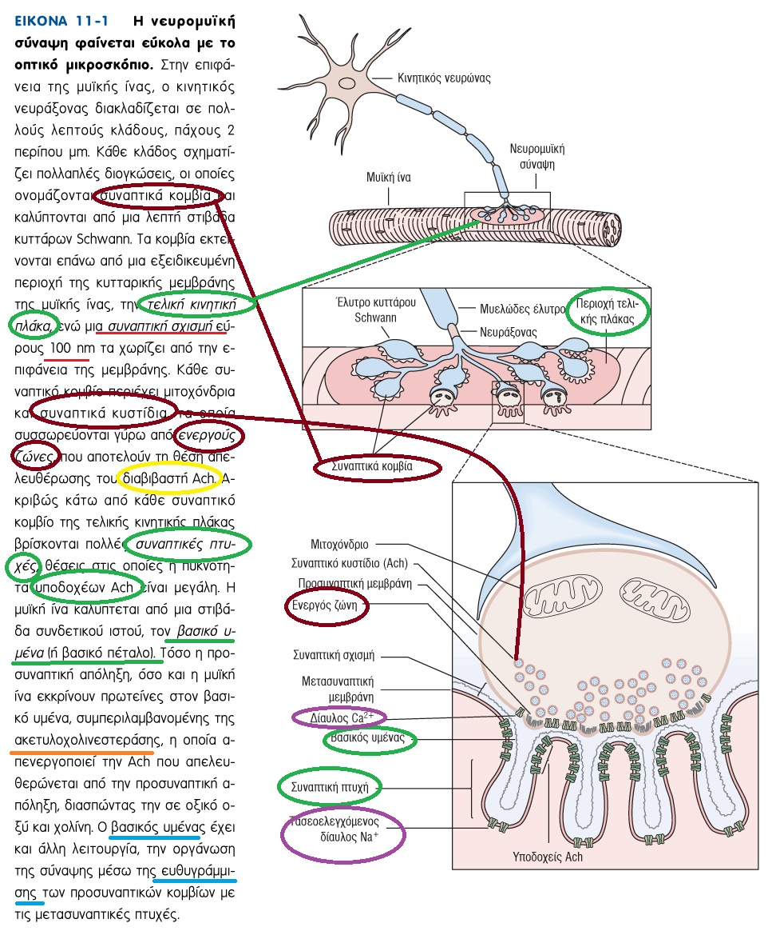

Slide 7
ΝΕΥΡΟΜΥΪΚΗ ΣΥΝΑΨΗ
Όλες οι μ. ίνες μίας ΚΜ εκπολώνονται συγχρονισμένα.
Ένα δυναμικό ενεργείας ΚΝ εκπολώνει 100άδε μ. ίνες παράγοντας σήμα που ανιχνεύεται έξω από το μυ (ΗΜΓ).
Το μετασυναπτικό δυναμικό ενεργείας προωθείται κατά μήκος μεμβράνης μ. ίνας (σαρκείλημα) με μικρή ταχύτητα 3-5 m/sec και προς τις δύο κατευθύνσεις.

Slide 8
Ca αποθηκευμένο στο σαρκοπλασματικό δίκτυο-τελικές δεξαμενές
Το δυναμικό ενεργείας προωθείται κατά μήκος μεμβράνης μ. ίνας και εκπολώνει εγκάρσιους σωλήνες (εγκολπώσεις σαρκειλήματος) που συζεύγνυνται με τελικές δεξαμενές από όπου απελευθερώνεται Ca.
Το Ca διαχέεται παθητικά ανάμεσα στα νημάτια και συνδέεται με τροπονίνη.
Η έκλυση Ca είναι ταχύτατη αλλά ο σχηματισμός εγκαρσίων γεφυρών απαιτεί 20-50 ms.
To Ca επαναπρoσλαμβάνεται οδηγώντας στη μείωση δύναμη συστολής σε 80-200 ms.

Slide 9
ΣΥΣΤΑΛΤΑ ΣΤΟΙΧΕΙΑ Μ. ΙΝΑΣ
Σαρκομερίδιο: συσταλτική-λειτουργική μονάδα
Λεπτά και παχιά νημάτια: συσταλτική συσκευή μυός.
Κοννεκτίνες: συνδετικά νημάτια, συνδέουν παχιά νημάτια με δίσκους Ζ. Διατηρούν ευθυγραμμισμένα παχιά και λεπτά νημάτια.
ΜΗ ΣΥΣΤΑΛΤΑ ΣΤΟΙΧΕΙΑ Μ. ΙΝΑΣ

Slide 10
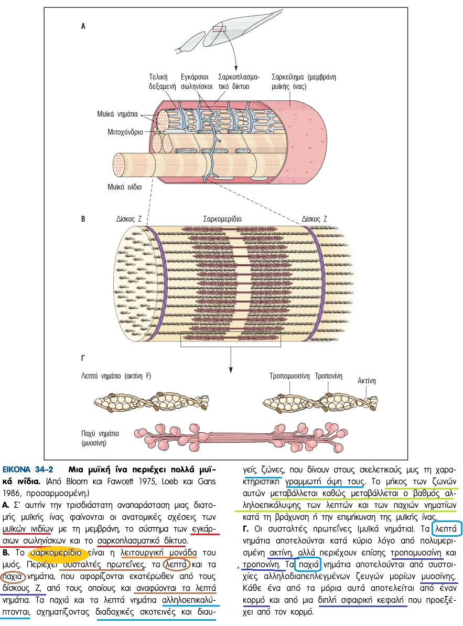
ΣΥΣΤΑΛΤΑ ΣΤΟΙΧΕΙΑ Μ. ΙΝΑΣ

Slide 11
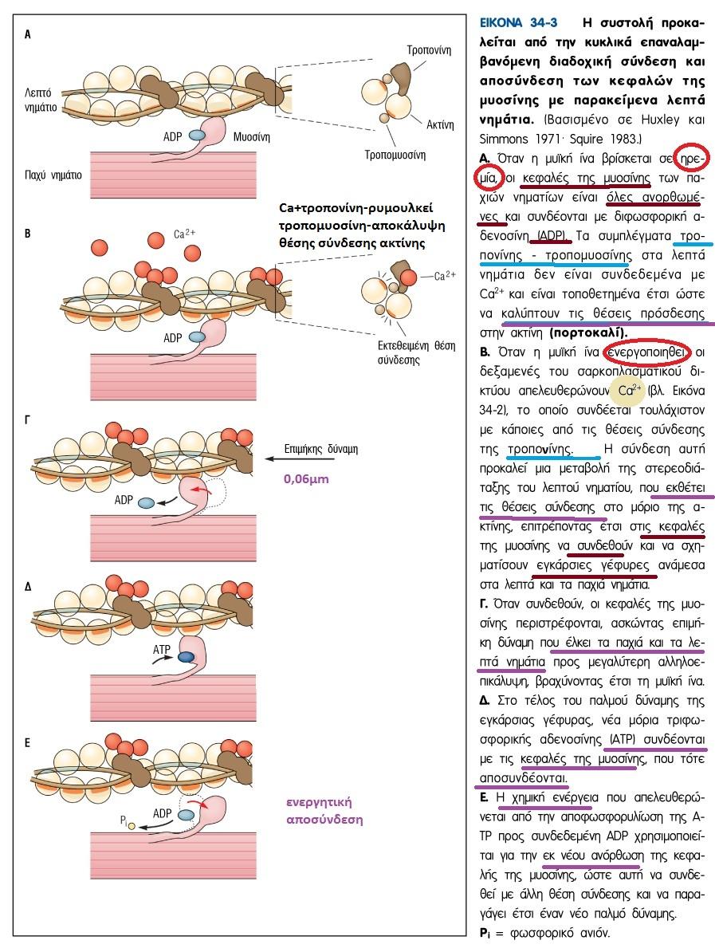

Slide 12
Μυϊκός κάματος
Επανειλημμένη ενεργοποίηση μυ εξαντλεί πηγές ενέργειας οδηγώντας
σε μικρότερη δύναμη και
μικρότερο ρυθμό αύξησης δύναμης.
Επίσης χρειάζονται περισσότερο χρόνο για να χαλαρώσουν οι μ. ίνες
(η χάλαση-ανόρθωση κεφαλών απαιτεί ΑΤΡ)

